Slide 1



Metódos
Númericos
PROYECTO
SOBREVUELO
Presented by:Jorge Bosquez
Elliot Cazar
Stefany Espin
Stalin Jitala

Slide 2



Objetivos del proyecto
Desarrollar un algoritmo capaz de calcular con precisión los puntos a lo largo de la trayectoria de una bomba lanzada desde un avión en movimiento, teniendo en cuenta su posible colisión con una montaña en su trayectoria.
Hallar la ecuación que describe el movimiento de la bomba desde su lanzamiento hasta su impacto, garantizando que los cálculos sean exactos y reflejen fielmente la física del problema

Slide 3

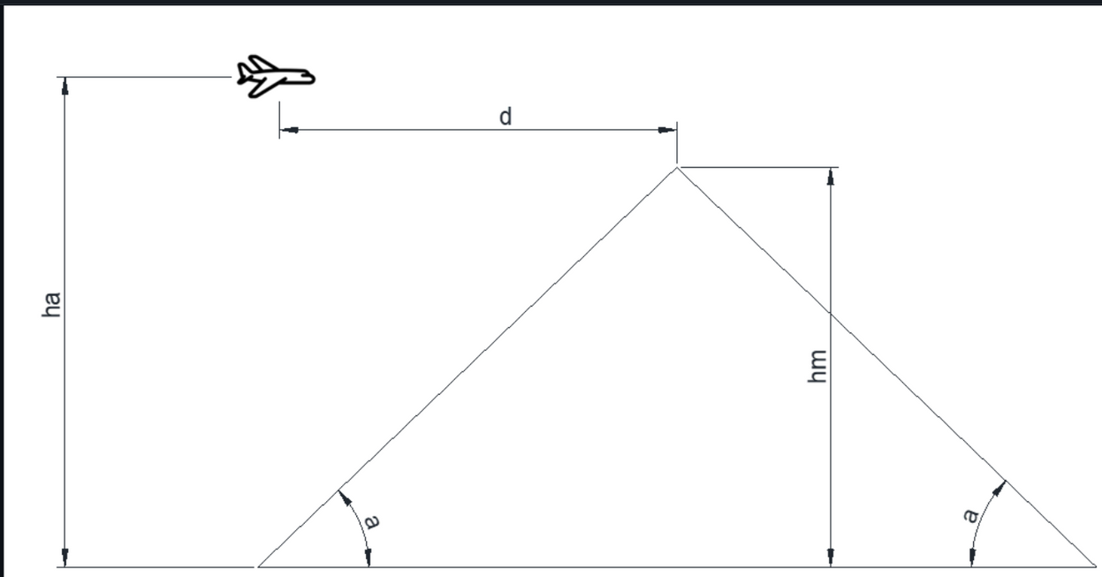
De que trata el proyecto
El problema de este proyecta trata de calcular la trayectoria de una bomba lanzada desde un avión en movimiento.
El objetivo principal es graficar la trayectoria de la bomba desde el momento en que se suelta del avión hasta su colisión con una montaña situada en la trayectoria del avión

Slide 4




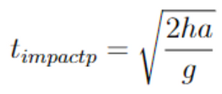

Formulas usadas
Primero necesitamos obtener su ecuación de movimiento parabólico
Donde:
g = 9,81m/s2
v es la velocidad inicial
y0 es la altura de la que la bomba cae.
x representa la distancia horizonta
El movimiento rectilíneo uniforme, calculamos la distancia horizontal x impacto
en el momento del impacto
donde v es la velocidad constante del avión
Tiempo de impacto:
Donde:
ha es la altura del avión.
g es la gravedad

Slide 5
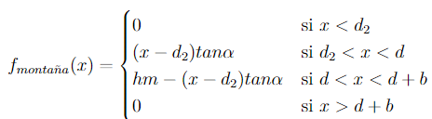


Esta función permite graficar la montaña con valores de 0 desde el origen hasta el punto donde comienza a elevarse (en d2)
La mitad de la base b de la
montaña se calcula utilizando la forrmula.
Donde:
b es la mitad de la base de la montaña.
hm es la altura de la montaña.
α es el ángulo de inclinación de la pendiente

Slide 6
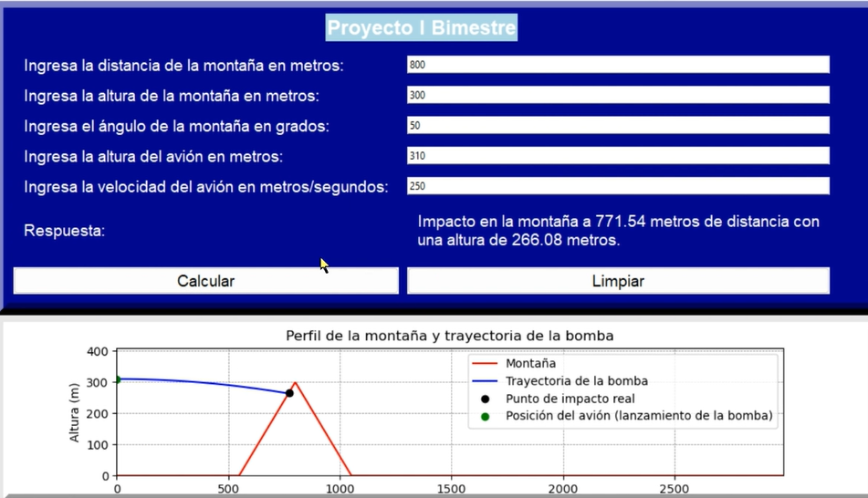
Ejecución del programa

Slide 7
Metodos
Numericos
THANK YOU
For watching this presentation

